Slide 1
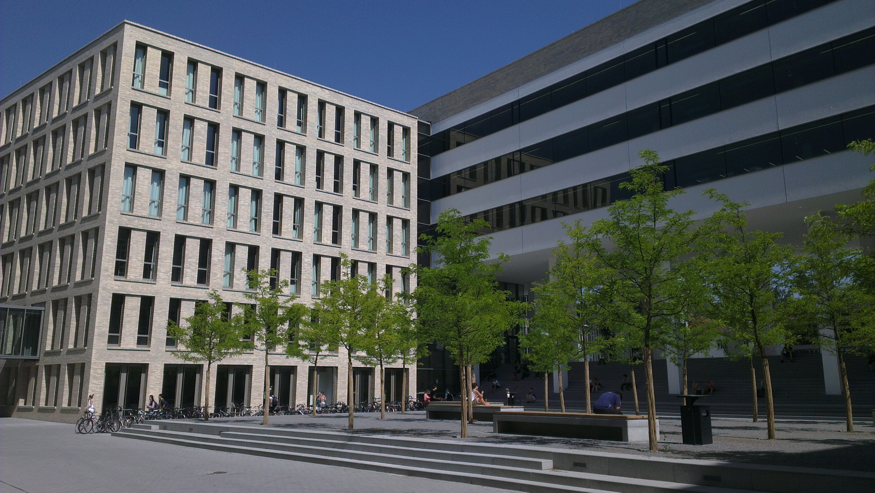
Neues Archipel oder gemeinsame Verstetigung? Wie Landesinitiativen zu Forschungsdatenmanagement und NFDI
verzahnt werden können - und sollten!
Notes:
12. Juni 2012
|
| 1

Slide 2
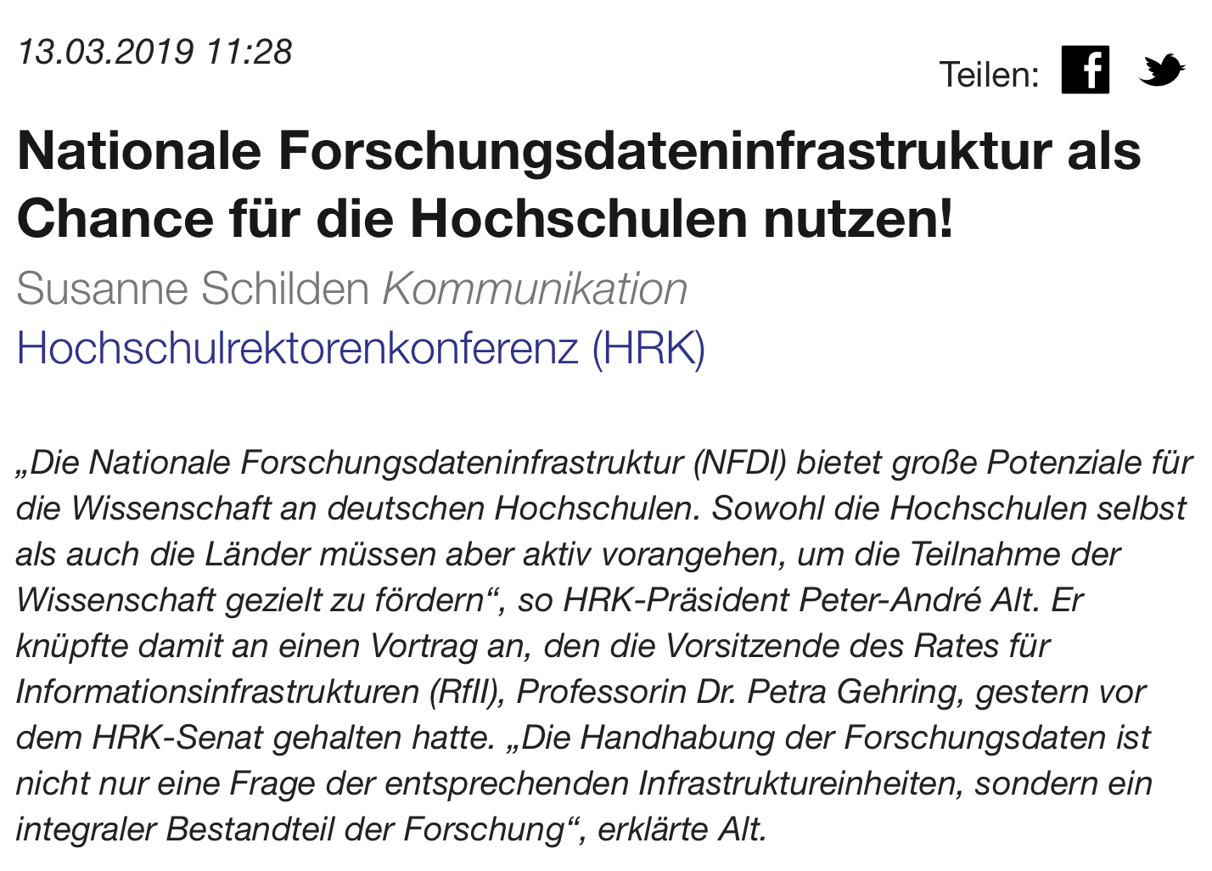
Landesinitiativen zum Forschungsdatenmanagement
https://idw-online.de/de/news712025

Slide 3
„Hochschulen sind lebendige Orte des Austausches zwischen den Disziplinen. Sie bilden damit ideale Kooperationsräume für die Fachgemeinschaften,“ betonte der HRK-Präsident. „Wissenschaft und Hochschulen haben hier die Aufgabe, die Vernetzung im Blick auf den Austausch von Expertise und Infrastrukturmodellen voranzutreiben. Die Länder müssen solche Formen der Zusammenarbeit aber unbedingt unterstützen und Hochschulen so ertüchtigen, dass sie an der NFDI teilnehmen können.“
Prof. Dr. Peter-André Alt, Präsident der HRK am 13.3.2019 in Berlin

Slide 4
Landesinitiativen zum Forschungsdatenmanagement
Baden-Württemberg seit 2014
https://bwfdm.scc.kit.edu/
inkl. fachlichen Science Data Centers
Hessen seit 2016
https://www.uni-marburg.de/hefdi
NRW seit 2017
https://fdm-nrw.de
Berlin-Brandenburg (Netzwerk, ohne Finanzierung) seit 2017
Thüringen seit 2018
Hamburg seit 2018
https://www.hamburg.de/openscience
Bayern seit 2018
https://www.fdm-bayern.org
Sachsen seit 2019
Hessische Forschungsdaten-Infrastrukturen

Slide 5
Aufgaben der FDM-Landesinitiativen
FDM-Landesinitiativen
bündeln die Akteurinnen und Akteure an den beteiligten Hochschulen
bieten bottom-up Services an den Standorten
bereiten gemeinsame Drittmittel-anträge vor
organisieren Tagungen
vernetzen das FDM-Personal und ermöglichen Erfahrungs-austausch sowie Wissens-transfer
organisieren Fortbildungen

Slide 6
Fachlicher Ausbau der FDM-Landesinitiativen
Beispiel Baden-Württemberg Aufbau von 4 fachlichen „Science Data Centers“ als Landesbausteine für die NFDI-Konsortien seit 2019:
BERD-Center
Business and Economic Research Data Center
KonsortSWD
BioDATEN
Bioinformatics DATa Environment
NFDI4Life, …
NDLZL
Nachhaltiger DatenLebensZyklus Literatur
TEXT+
NFDI4Ing
MoMaF
Science Data Center für Molekulare MaterialForschung
NFDI4Chem
Ministerin Bauer: „Mit der gemeinsamen Datennutzung von universitären und außeruniversitären Forschungseinrichtungen geht Baden-Württemberg bei der fächer- und institutionsübergreifenden Vernetzung im E-Science-Bereich einen entscheidenden Schritt voran. Damit sind wir ein wichtiger Partner für den Aufbau der Nationalen Forschungsdateninfrastruktur (NFDI).“
https://mwk.baden-wuerttemberg.de/de/service/presse/pressemitteilung/pid/vier-science-data-centers-in-baden-wuerttemberg/

Slide 7
NFDI – Genese
Disziplinübergreifende Herausforderung: FD langfristig sichern und verfügbar machen
2013
Ende 2014
Apr. 2016
dauerhafte Dienste für das Forschungsdatenmanagement,
wissenschaftsgeleitet,
Kompetenzaufbau auf allen Ebenen
ab Ende 2017
Feb. 2018
Dez. 2018
Jan. 2019
Gemeinsame Wissenschaftskonferenz (GWK) beschließt Gründung des Rates für Informationsinfrastrukturen (RfII)
Konstituierung des RfII
RfII empfiehlt Aufbau einer Nationalen Forschungsdaten-Infrastruktur (NFDI):
Bildung der Konsortien, bottom-up (allerdings häufig sehr infrastrukturgetrieben)
NFDI als Ziel im Koalitionsvertrag aufgenommen
Diskussionsimpuls des RfII: „In der Breite und forschungsnah: Handlungsfähige Konsortien“
GWK-Beschluss

Slide 8
NFDI – Definition
Die Nationale Forschungsdaten-Infrastruktur (NFDI) ist (Definition des RfII):
aus Gestaltungssicht
funktional gesehen
institutionell und personell
geographisch
rechtlich
aus Nutzersicht
ein gesteuerter Prozess
ein sich nachfrage-orientiert entwickelndes System
ein Kompetenz-netzwerk
ein verteilter Verbund mit Knoten
eine Instanz, deren Regeln man sich zu eigen macht
ein Dienste-Portfolio
Nutzer
Einstiegsphasen
Konsortien
Governance
Finanzierung
Der Aufbau muss bedarfsgetrieben erfolgen. Dies setzt Sprech-und Handlungsfähigkeit von Fachgemeinschaften voraus
Fachgemeinschaften und Infrastruktur-Akteure bilden zum Zweck des Einstiegs in die NFDI Konsortien
Die Partnerschaften sind auf ein Optimum von nutzerorientierten Diensten ausgerichtet (inkl. ex-post Integration von Daten + Services)
von den Konsortien klar getrenntes Management und Aufsichtsgremien
Organisationaler und personeller Aufwand wird ohne Konkurrenz zu bestehenden Förderpfaden getragen - ggf. auch dauerhaft
Notes:
Ihre Leistung ist es, durch ein verlässliches und nachhaltiges Angebot die Qualität und die Dynamik von Wissenschaft im Digitalzeitalter zu sichern.

Slide 9
NFDI – Forderungen des RfII
RfII stellt fest:
O Viele informative Stellungnahmen zu FDM, aber „Vollzugsdefizit“
O Erheblicher Finanzierungs-und Personalbedarf
O Zahlreiche Hürden bremsen den Wandel
Balance von Projekt-förderung & Institutionali-sierung
Förderpolitik verändern –Nachhaltigkeit durch geordnete Übergänge von projektförmigen Initiativen in geeignete Trägerschaft
Vielfalt, aber auch Inter-operabilität
Standort-und institutionenübergreifende Arbeitsteilung
Bund & Länder müssen zusammen wirken, Internationalität wichtig
Effizienz, Koordination und arbeitsteilige Services durch eine (verteilte) NFDI sicherstellen
Roadmap für NFDI als Koordinationsinstrument und zur Finanzierungs-planung einsetzen
„Infrastruktur“ meint auch Investition in Prozesse, Dienste und „Köpfe“
Kompetenzaufbau/ Personalentwicklung auf allen Ebenen voranbringen
Verschiedene Aspekte von „Forschungsdaten-kultur“ fördern
RfII fordert:

Slide 10
Forderungen des RfII & die Praxis
RfII stellte Forderungen und gab Empfehlungen …
… an die Politik (Bund/ Länder),
… an Wissenschaftsorganisationen,
… an Forschende selbst und deren Fach-Communities
… aber nicht an die Hochschulen!
Praxis
In der bisherigen Praxis erbringen meist die Hochschulen (Bibliotheken, Rechenzentren, Forschungsverwaltungen) und deren Verbünde (-> Landesinitiativen) die konkrete FDM-Unterstützung, Beratung & Schulung
Ausnahmen: Bereits gut vernetzte Teilwissenschaften (z.B. Digital Humanities, Astrophysik, Klimaforschung u.ä.)

Slide 11
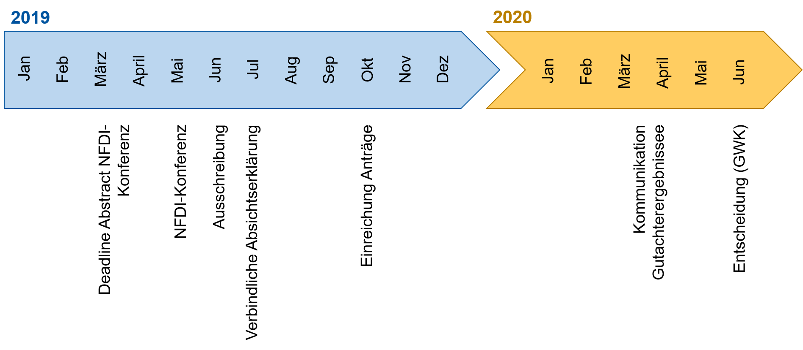
NFDI - Zeitfahrplan der 1. Förderrunde
DFG führt Verfahren durch: http://www.dfg.de/nfdi
Kooperation (statt Konkurrenz!) der Konsortien von Anfang an

Slide 12
NFDI - Konsortiumsinitiativen (bislang)
Lebenswissenschaften
NFDI4Life (www.nfdi4life.de)
NFDI4BioDiversity (http://www.nfdi4biodiversity.org)
NFDI4Health (https://www.rda-deutschland.de/intern/dateien/07-nfdi4health_folien.pdf)
NFDI4Microbiome (https://www.rda-deutschland.de/intern/dateien/11_nfdi4microbiome.pdf)
Psychologie (initiiert vom Leibniz-Zentrum für Psychologische Information und Dokumentation - ZPID)
Naturwissenschaften
NFDI4Earth (www.nfdi4earth.de)
NFDI4Chem (https://www.nfdi4chem.de)
NFDI4Catalysis
NFDI Neuroscience (https://bernstein-network.de/de/nfdi)
NFDI4Phys (https://www.pro-physik.de/sites/default/files/2019-02/pj3_2019_03.pdf)
Astro - NFDI (https://escience.aip.de/astro-nfdi/, www.astro-nfdi.de)
Geistes- und Kulturwissenschaften
NFDI4Text+ (CLARIAH-DE & Akademieunion)
NFDI4Culture (https://www.nfdi4culture.de/)
NFDI4Memory
NFDI4Archaeology
Sozial-und Wirtschaftswissenschaften
KonsortSWD (https://www.ratswd.de/pressemitteilung/11022019)
ForumX (https://www.forumx.org/)
Ingenieurwissenschaften
NFDI4Ing (https://nfdi4ing.de)
NFDI4Materials
FAIRmat (http://fairdi.eu/fairmat)
Übergreifend
NFDI4Training
NFDI4Collections

Slide 13
Finanzieller Überblick
schnelle Rechnung:
Die NFDI fördert bis zu 90 Millionen €/Jahr für bis zu 30 Konsortien und die zentralen NFDI-Strukturen (Direktorat, Programmpauschalen, Kosten des Verfahrens, Evaluation, ggf. wissenschaftliche Begleitforschung)
davon 2 - 5 Mio. €/Jahr pro Konsortium,
Ø vrstl. max. 3 Mio. €
bei z.B. 10 Institutionen in einem_Konsortium -> 200 - 500T €/Jahr (Personal- und Sachkosten), Ø ca. 300T €/Jahr
In Deutschland gibt es aber ca. 100 Universitäten, über 200 Fachhochschulen und viele hundert relevante außeruniversitäre Forschungseinrichtungen!
NFDI bringt kaum extra Geld für FDM in die Fläche, sondern neue Services & Tools für gutes FDM, die es zu vermitteln gilt
Landesinitiativen braucht es also weiterhin, um höchste Qualität in die Fläche zu vermitteln und zu unterstützen

Slide 14
Können sich NFDI und FDM-Landesinitiativen ergänzen?
Ja!
NFDI und Landesinitiativen zum FDM können komplementär sein und gut ineinander greifen, wenn:
ausreichend Kenntnis voneinander besteht, z.B. durch personelle Schnittmengen,
die Hochschulen in beide ernsthaft integriert sind, v.a. in den Bereichen Lehre und generische Basis-Dienstleistungen (z.B. Storage),
die finanzielle Förderung überall dauerhaft ist.

Slide 15
Drei Thesen
1. Landesinitiativen sind nah an den Forschenden - die NFDI-Konsortien sind (bisher) v.a. nah an den großen Infrastrukturen.
Aufgaben in der Fläche:
Awareness Rising bei Forschenden und auf Hochschulentscheidungsebenen
Konkrete, individuelle, bedarfsorientierte Beratung der Forschenden vor Ort
Training von Data Literacy in der Lehre (curricular!) und Doktorandenausbildung
Vermittlung der Forschenden an die passenden NFDI-Services
Erbringung generischer Basis-Dienstleistungen (z.B. IDM, Storage, GitLabs … ), die teils Voraussetzung sein werden um NFDI-Services überhaupt nutzen zu können
Identifikation und Unterstützung von „werdenden“ Leuchttürmen
Konkreter Handlungsvorschlag:
Aktive Vernetzung und systematischer Austausch von Landesinitiativen und NFDI
Definition von Schnittstellen zwischen Landesinitiativen und NFDI
Definition von komplementärer Aufgabenteilung

Slide 16
Drei Thesen
2. Hochschulen in der Fläche kann man besser über die Landesinitiativen erreichen als über NFDI.
Argumente:
Viele Hochschulen stehen bei FDM nach wie vor am Anfang, vor allem auch HAWs → es muss erst noch ein Prozess initiiert werden
Gefahr, dass die Schere sich öffnet zwischen den FDM-Leuchttürmen und dem „long tail“ – höchste Qualität von Datenmanagement und in der Ausbildung von Data Professionals wird jedoch überall benötigt!
Einheit von Forschung und Lehre funktioniert dann nicht
Third mission „Transfer und gesellschaftliche Verantwortung“ wird von allen Hochschulen in der Fläche wahrgenommen → alle in FDI einbinden!
Konkreter Handlungsvorschlag:
„Flächenaufgaben“ hinsichtlich FDI und FDM definieren und an HS / LI delegieren
Darauf hinwirken, dass alle Bundesländer Landesinitiativen auflegen (akt 50%)

Slide 17
Drei Thesen
3. NFDI als Idee (des „polyzentrisches Netzes“) kann nur gut funktionieren, wenn die Landesinitiativen darin strukturell integriert sind, nicht nur die Fachkonsortien.
Entwicklungen wie NFDI4Training oder RSE4NFDI
Hoher Bedarf an Awareness Rising und Training zu Data and Code Literacy, dafür Bedeutung der Hochschulen zentral
Konkreter Handlungsvorschlag:
In die Gremien von NFDI müssen VertreterInnen der Landesinitiativen prominent eingebunden werden
Argumente:
NFDI-Ausschreibung muss für die zweite und dritte Runde weiter entwickelt werden, Öffnung für nicht-fachliche Konsortien

Slide 18
Versuch eines Zielbildes zu NFDI, FDM-Landesinitiativen und Hochschulen
EOSC
NFDI
Organisatorisch-technische Vernetzung
Koordination
Internationalität
NFDI-Fachkonsortien
fachspez. Services
fachliche Standards und Policies
Kulturwandel in den Fächern
Hochschulen
Lehre, Infokompetenz
Basis-Dienstleistungen
Awareness
Identity Management, Storage, …
Langzeitarchivierung
Data and Code Literacy

Slide 19
Aktuelle Entwicklungen
„Die Nationale Forschungsdateninfrastruktur wird nur dann ein Erfolgsmodell werden, wenn Fach-Communities, Infrastruktureinheiten, Hochschulleitungen und Länder sie gemeinsam dazu machen“, sagte Alt. „Dazu gehört auch ein nennenswerter finanzieller Aufwuchs für die Digitalisierung der Hochschulen. Die NFDI fördert primär Wissenschaftlerinnen und Wissenschaftler und deren Kooperation. Wir brauchen aber darüber hinaus erhebliche staatliche Investitionen in die digitale Ausstattung der Hochschulen. Ein ‚Digitalpakt Hochschulen‘ steht aus.“
HRK-Präsident Prof. Dr. Peter-André Alt am 13.3.2019 in Berlin
https://idw-online.de/de/news712025

Slide 20
Vielen Dank!
Fragen?
Diskussion!

